Slide 1
Проект игры “три в ряд”
Алипатов Егор
Площадка ВГУ

Slide 2
Тема проекта: Разработка прототипа игры «три в ряд» с использованием только стандартной библиотеки Java.
Задачи:
Разработка основной механики взаимодействия пользователя
с матрицей кнопок.
Дизайн приложения и добавление ассетов.
Добавление игрового контента и режимов игры.

Slide 3
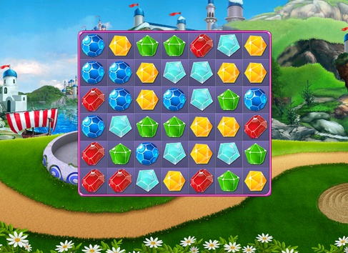
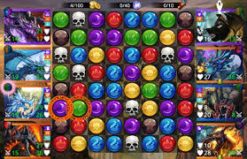
Подобные приложения для андроид:

Slide 4
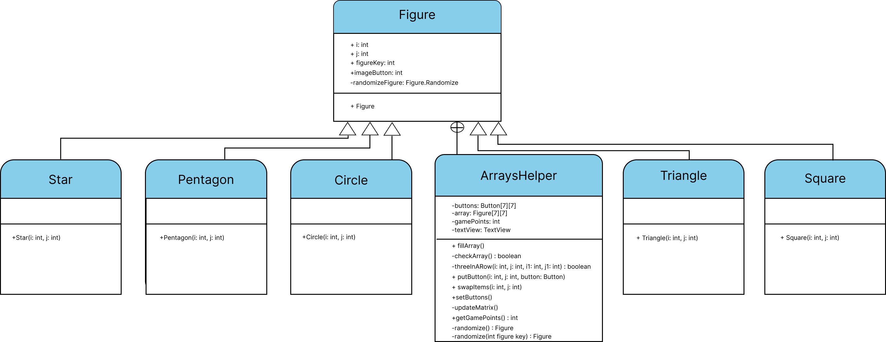
Реализация взаимодействия с элементами в матрице:

Slide 5
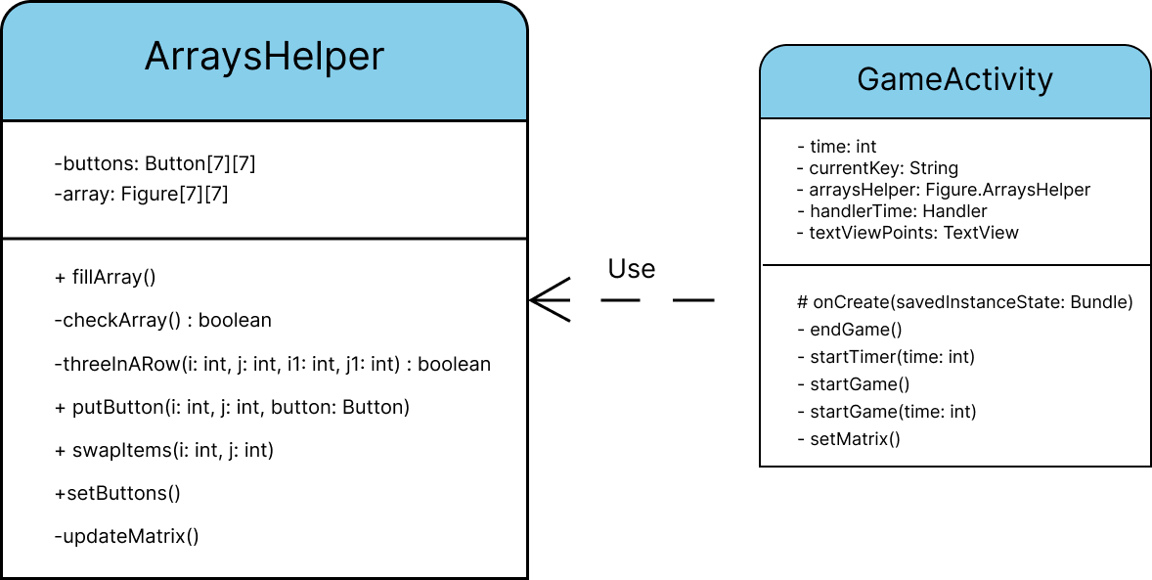
Реализация взаимодействия активности с матрицей кнопок:

Slide 6
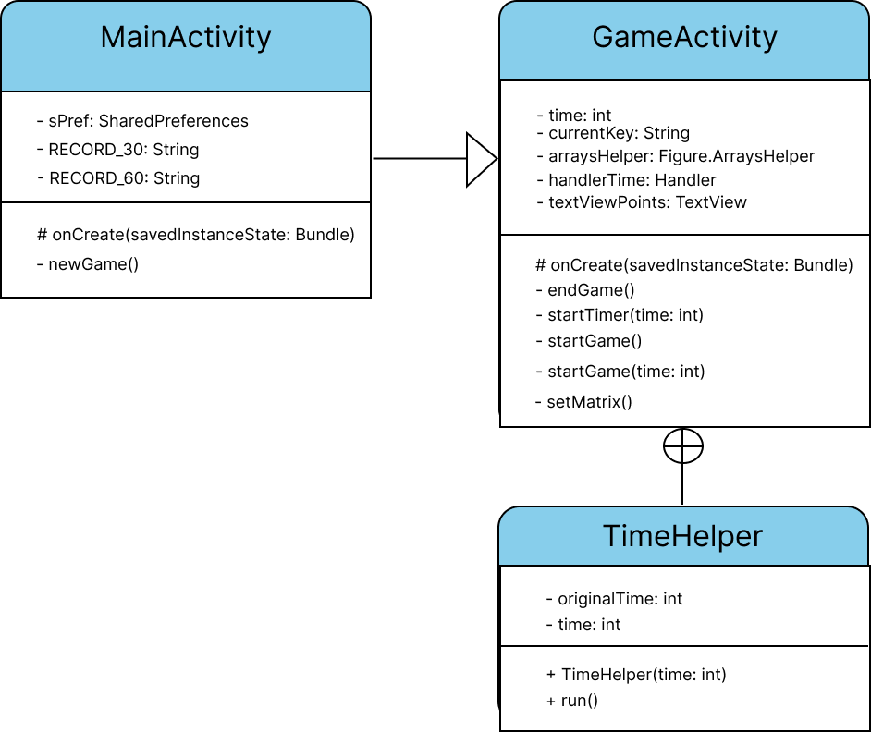
Реализация взаимодействия двух активностей:

Slide 7
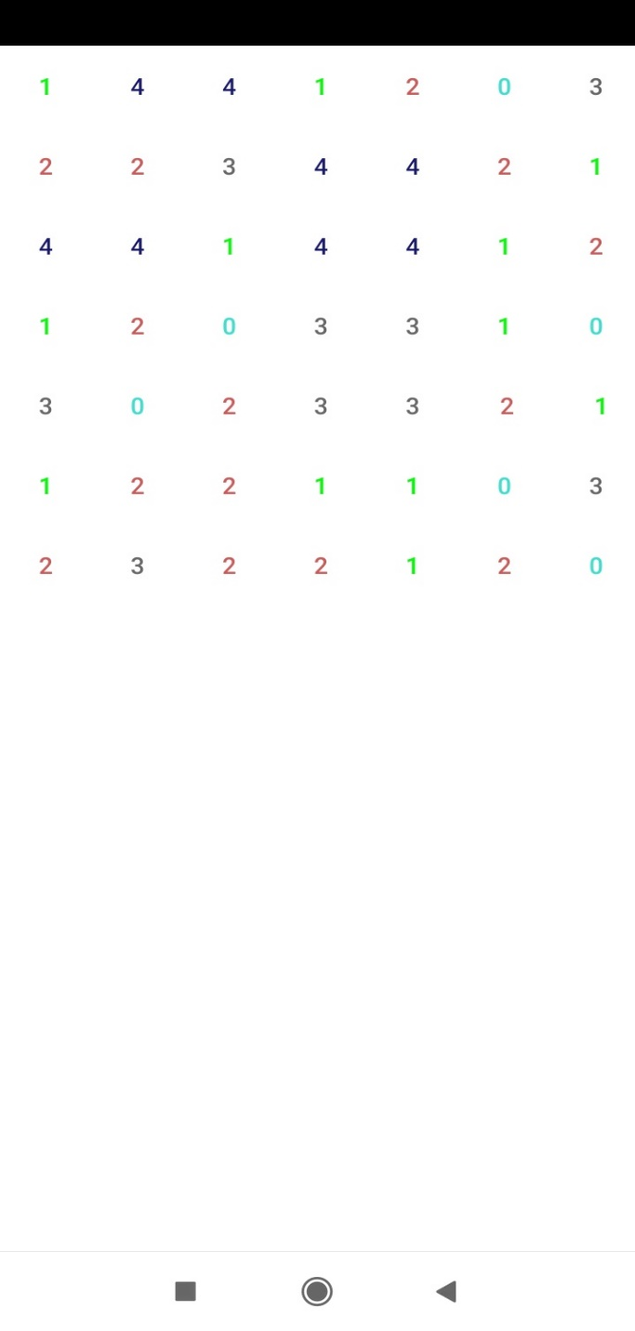
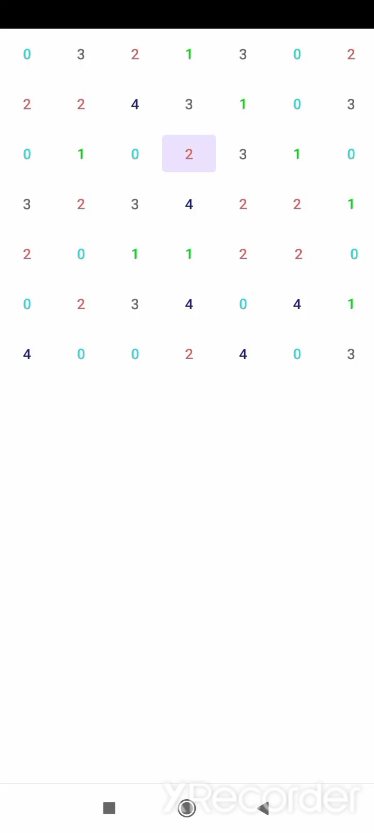
Вёрстка бета-версии и её работа:

Slide 8
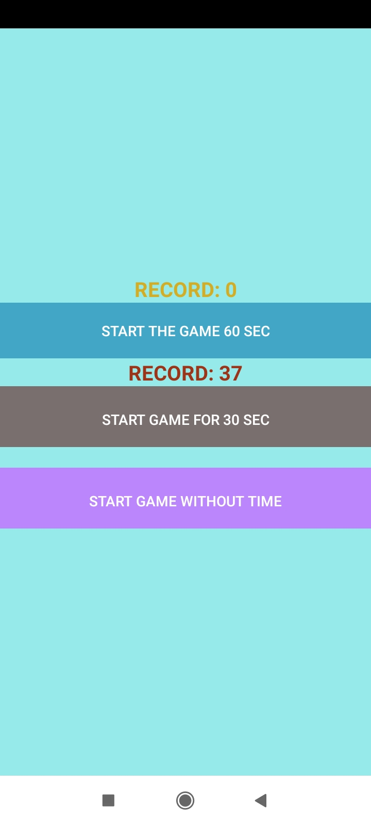
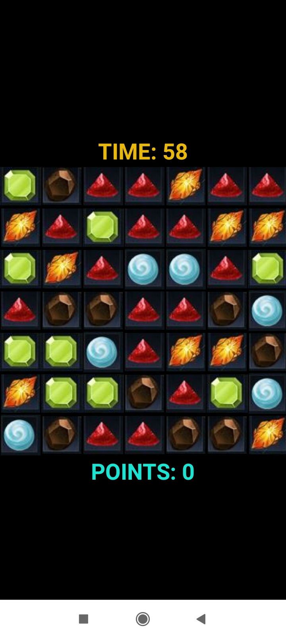
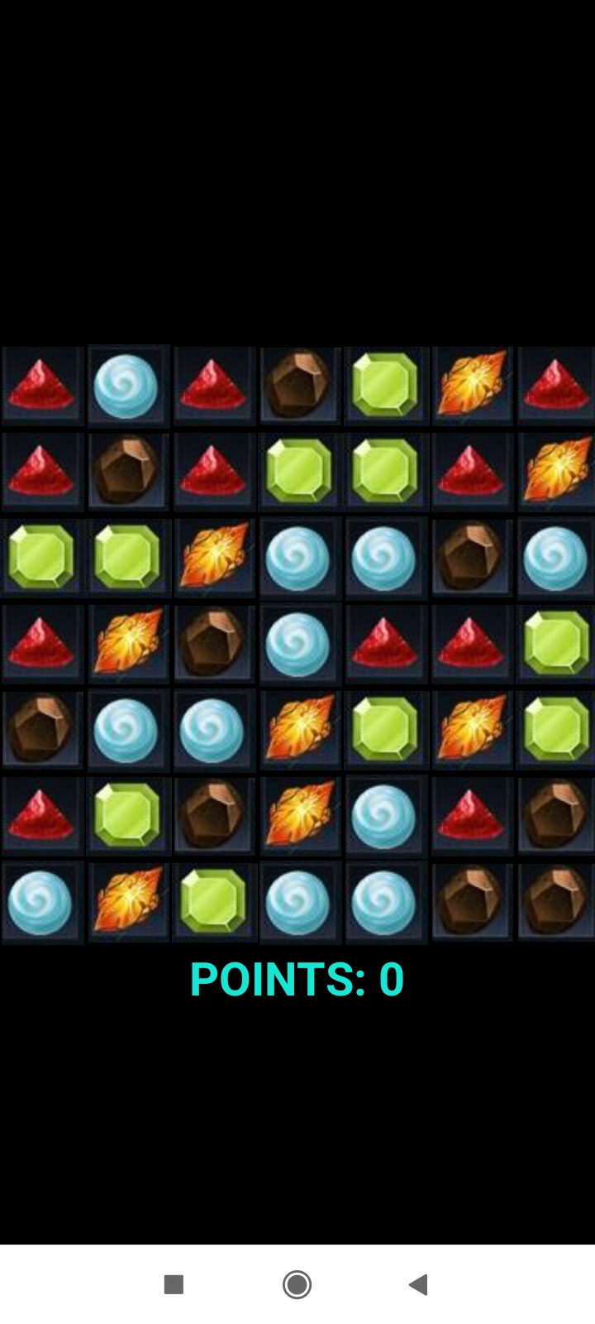
Финальная версия интерфейса после добавления ассетов и режимов игры:

Slide 9
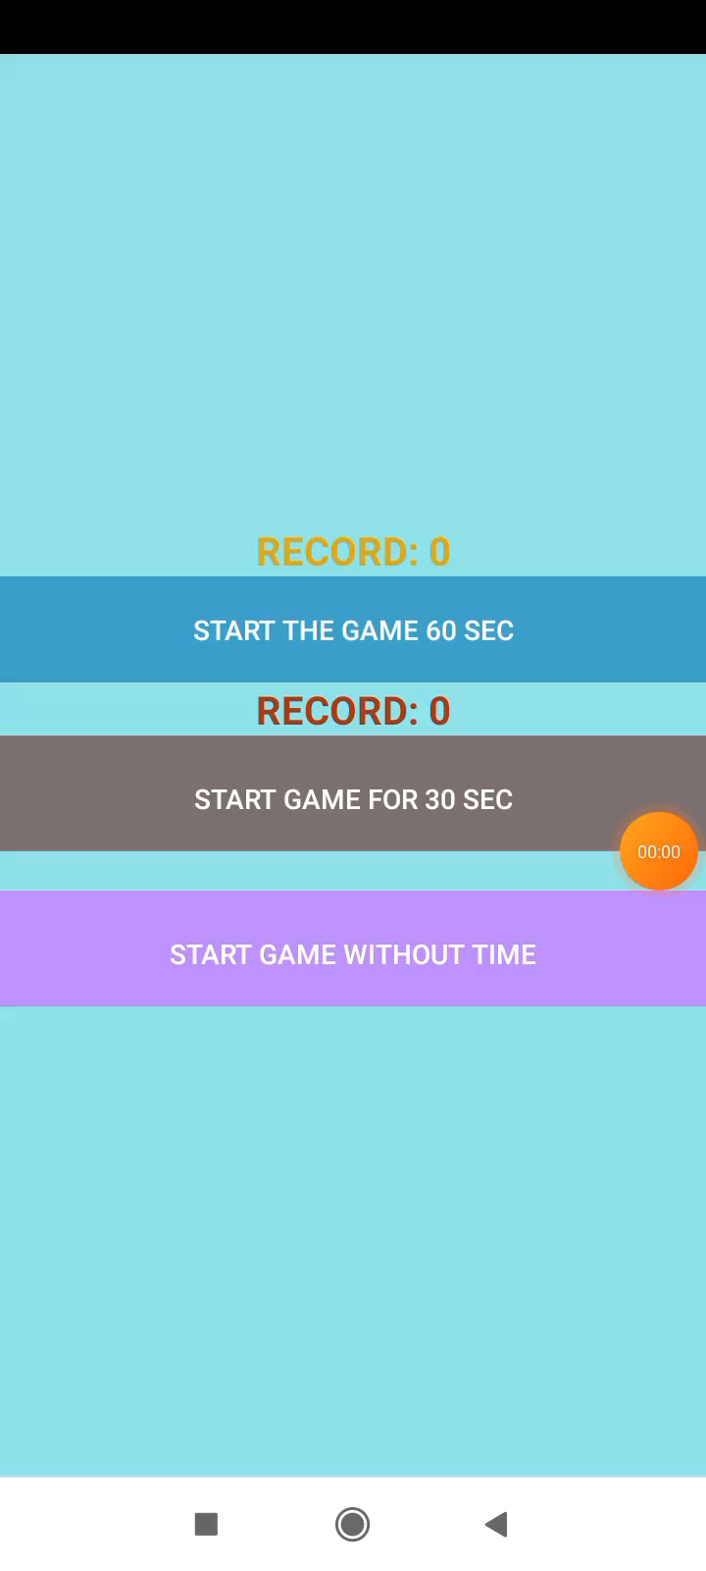
Демонстрационное видео:

Slide 10
Спасибо за внимание!
Проект и презентацию подготовил Алипатов Егор, 2022 год

